Slide 1




Implementasi Graph Neural Network dalam Analisis Jejaring Sosial Media X pada Pilpres Indonesia 2024
Big Data Challenge

Slide 2
Latar Belakang

Slide 3
Pilpres Indonesia tahun 2019 telah menjadi tonggak awal
penggunaan platform media sosial dalam kampanye.
Pilpres Amerika Serikat tahun 2017 hingga saat ini.
Intensitas kampanye di media sosial mengakibatkan fenomena segregasi kelompok berdasarkan afiliasi politik yang dikenal sebagai Echo Chambers.
Hal tersebut berpotensi mempengaruhi opini publik dan preferensi elektoral (Garimella et al., 2018).
Analisis sentimen pada platform media sosial seperti X telah terbukti mampu memprediksi preferensi pemilih secara signifikan (Chaudhry et al., 2021).
Hal ini menekankan pentingnya memahami pengaruh media sosial dalam konteks pemilihan presiden di Indonesia.
Oleh karena itu, analisis sentimen perlu dilengkapi dengan analisis jejaring sosial sehingga dapat menghasilkan informasi yang lebih dalam.

Slide 4
Metodologi

Slide 5
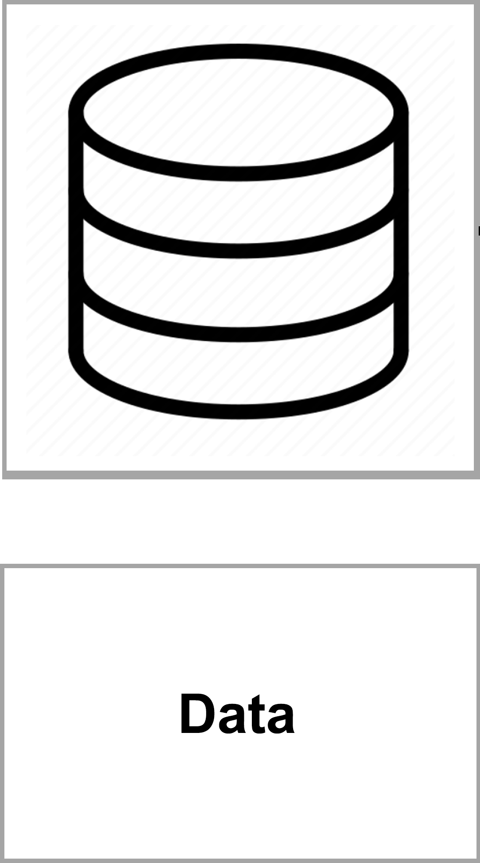
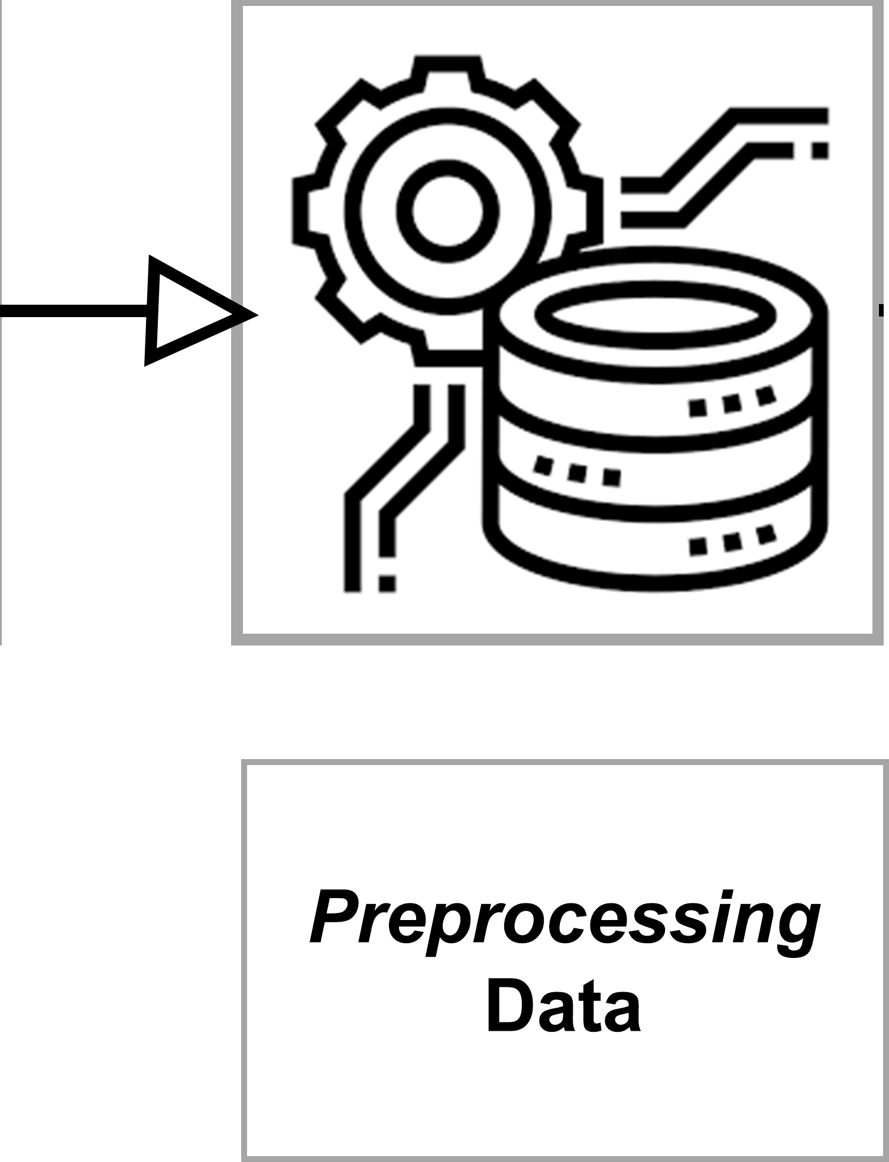
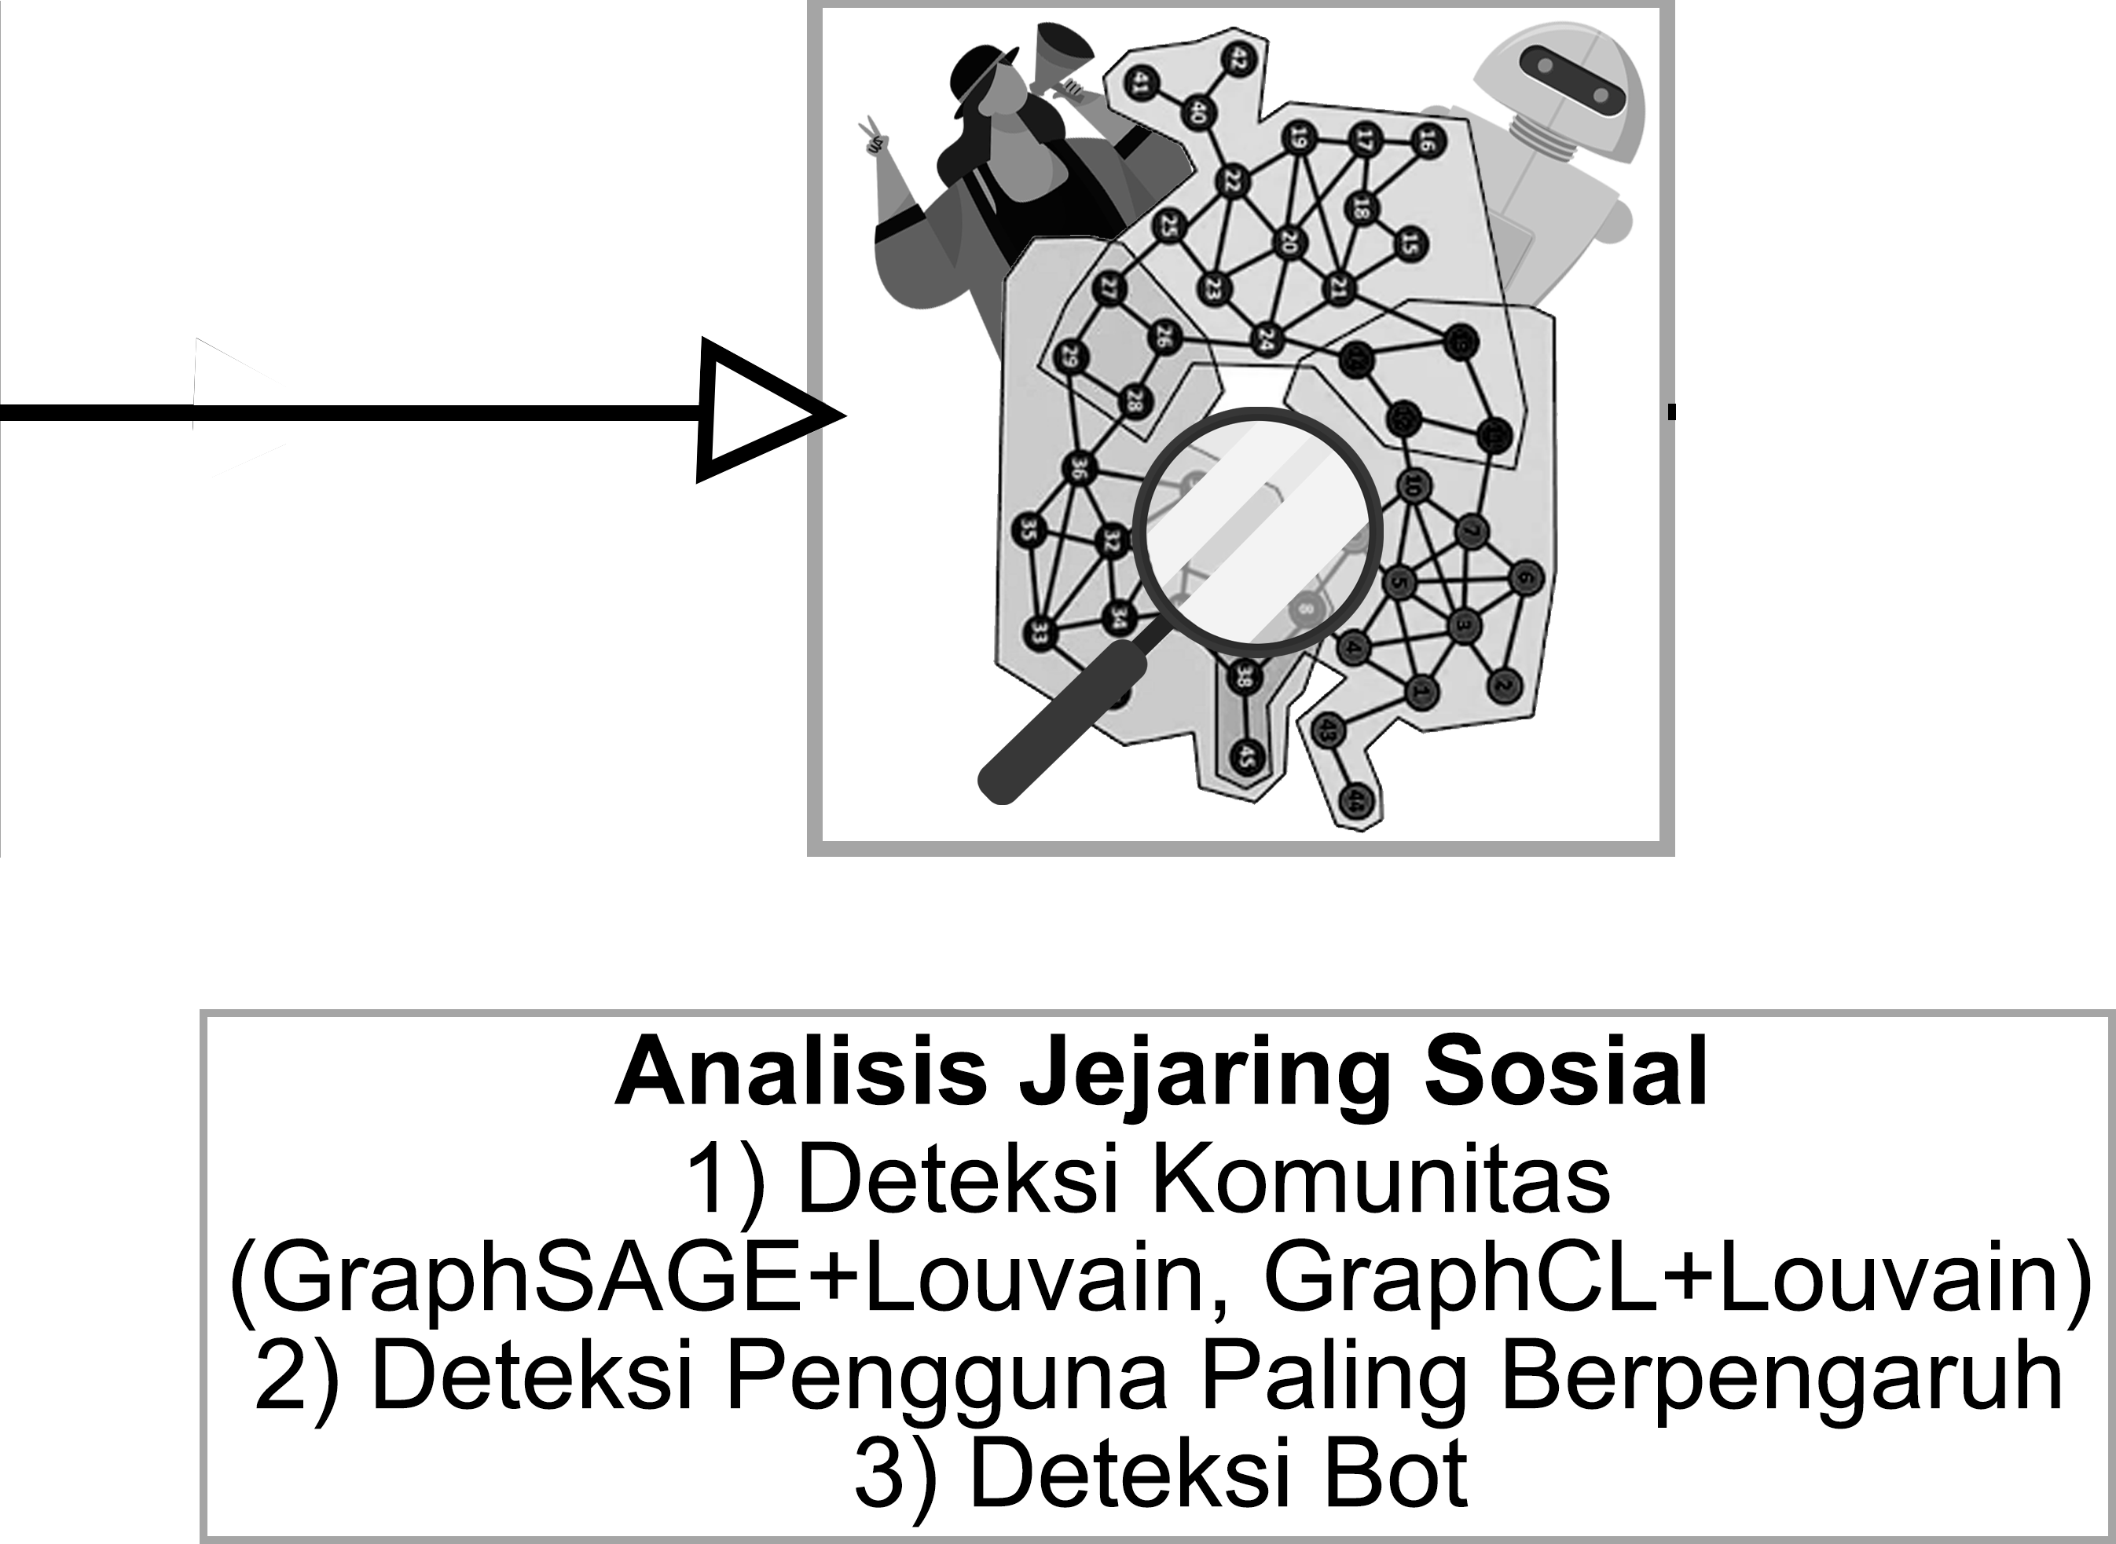
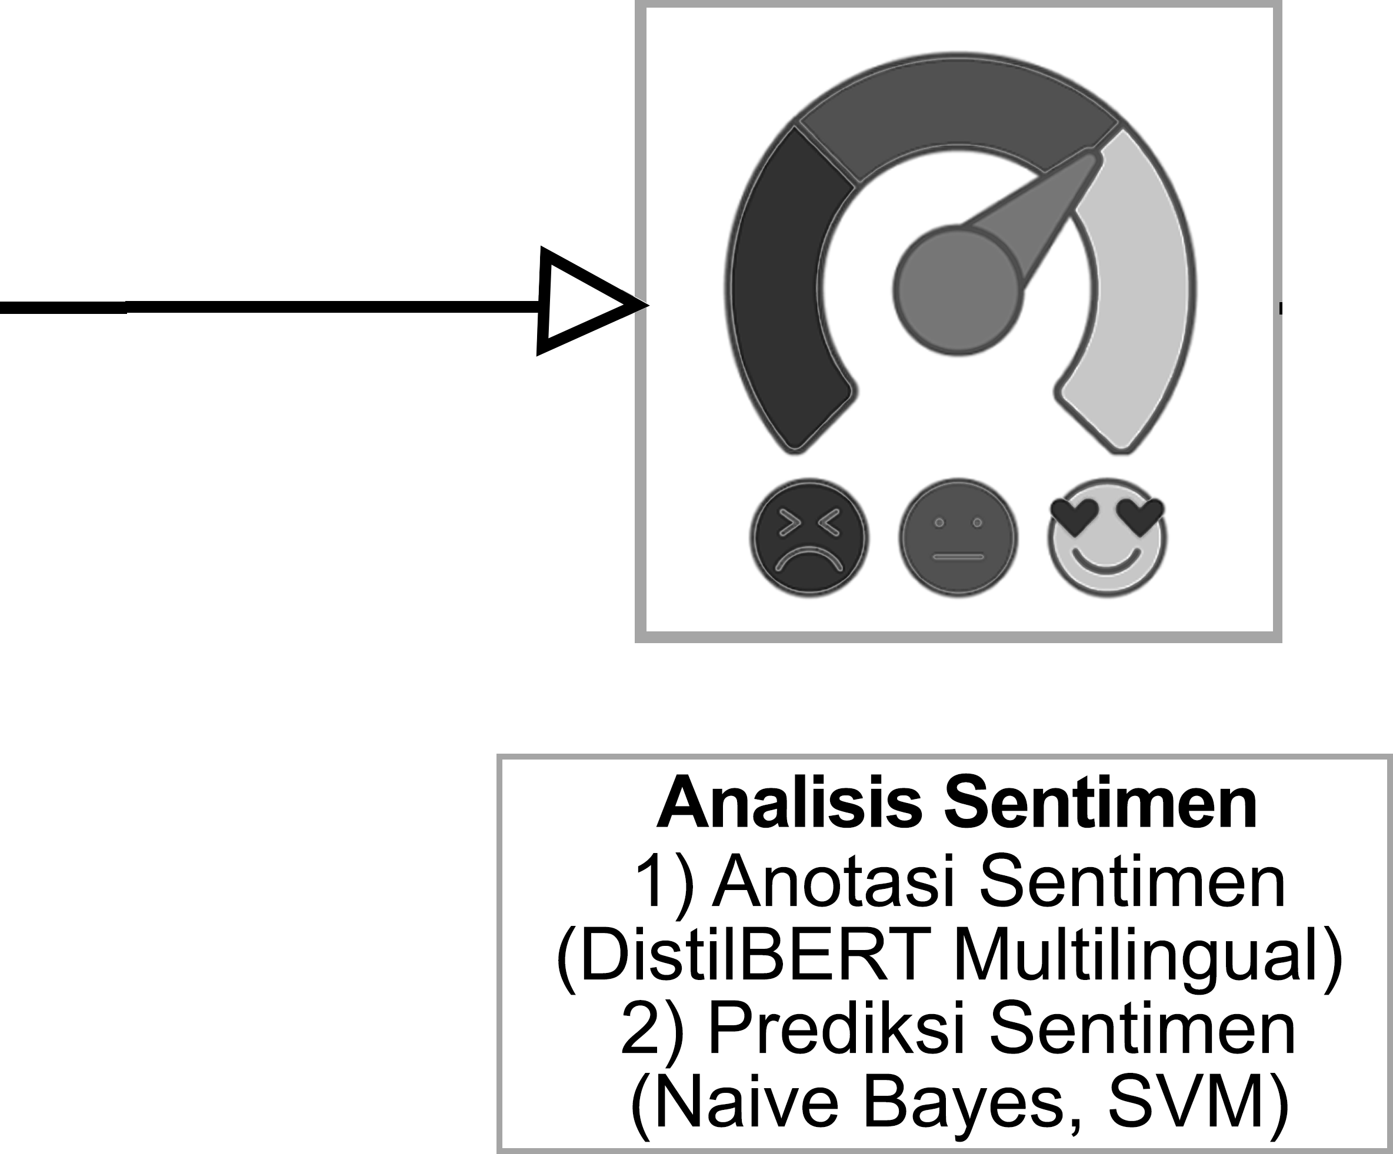
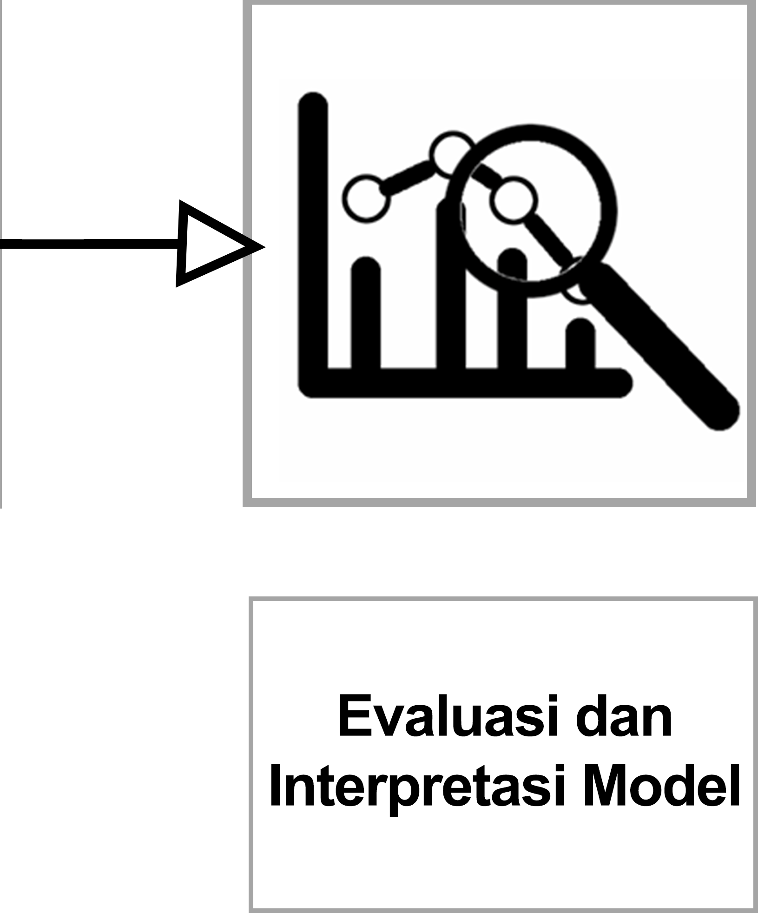
Desain Penelitian

Slide 6
Hasil Penelitian

Slide 7
Preprocessing Data
9.817.354
4.291
Menghapus missing value dan duplikasi data
9.817.352
Memilih user yang berinteraksi
4.346.024
1.588
1.414
@aniesbaswedan
Mengambil user yang berinteraksi lebih dari satu
15.822
@prabowo
Mereduksi konten yang duplikat
@ganjarpranowo
12.222
2
2
2
Informasi Kemunculan Username

Slide 8
Evaluasi Model Deteksi Komunitas pada Interaksi Terpisah
Interaksi | n | Model | Modularity | Coverage | Conductance
Retweet | 10.478 | GraphSAGE+Louvain | 0,7710 | 0,9454 | 0,0250
 |  | GraphCL+Louvain | 0,7700 | 0,7564 | 0,2875
Mention | 1.061 | GraphSAGE+Louvain | 0,6658 | 0,8992 | 0,0240
 |  | GraphCL+Louvain | 0,7247 | 0,8205 | 0,2050
Reply | 683 | GraphSAGE+Louvain | 0,7079 | 0,9101 | 0,0131
 |  | GraphCL+Louvain | 0,6641 | 0,7564 | 0,2875

Slide 9
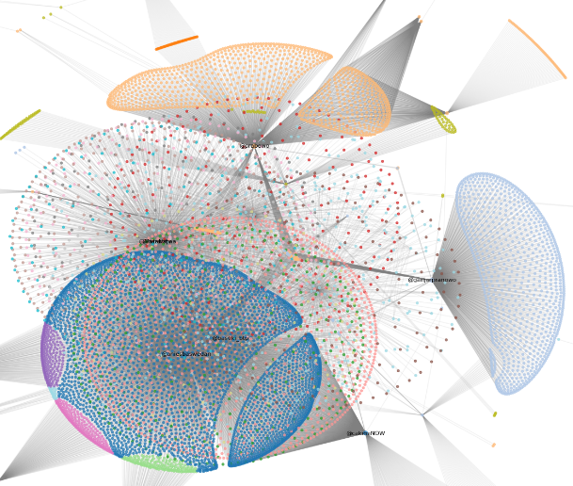
@prabowo
@ganjarpranowo
@basuki_btp
@aniesbaswedan
@cakimiNOW
Visualisasi Komunitas pada Interaksi Retweet

Slide 10
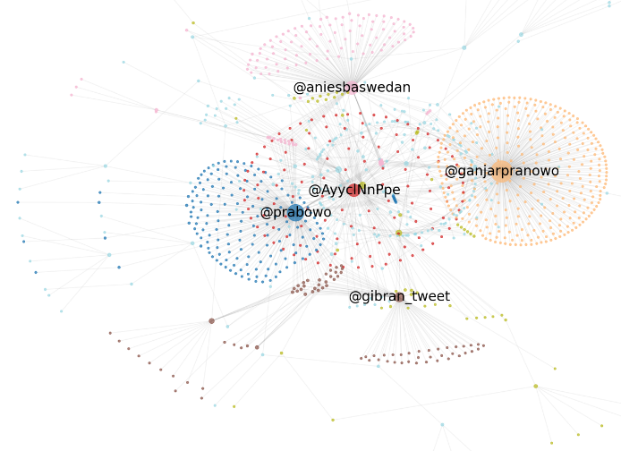
Visualisasi Komunitas pada Interaksi Mention

Slide 11
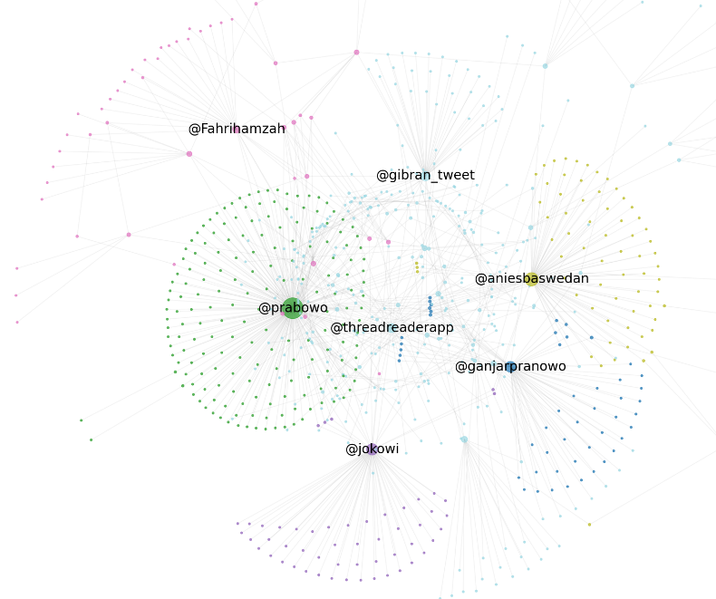
Visualisasi Komunitas pada Interaksi Reply

Slide 12
Evaluasi Model pada Data Semua Interaksi
Model | n | Modularity | Coverage | Conductance
GraphSAGE+Louvain | 12.222 | 0,7822 | 0,9512 | 0,0197
GraphCL+Louvain |  | 0,7839 | 0,6667 | 0,3528

Slide 13
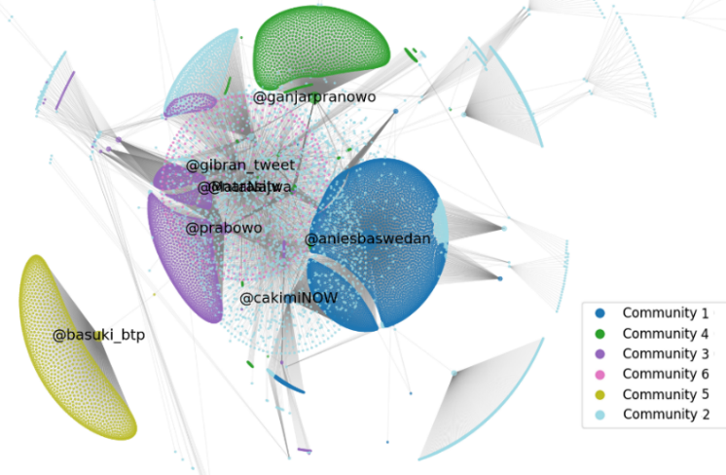
Visualisasi Komunitas pada Semua Interaksi

Slide 14
Sampel Data Most Influence tiap Komunitas
Komunitas | Username | Followers | Following | List Publik | Retweet
1 | @bP+d1TveFxips4B/dl0x+oyE2HrUtLxBroNAiykP3T4= | 11.058.769 | 34 | 11.031 | 187
2 | @9RF507JHRHt5NRIACW0CVktayPYxBN34HA7N6kY6i | 11.060.380 | 34 | 11032 | 22
3 | @AwilS5kWTBgpz0gtAS1vqiA/P4NBJaDJ4Hrw6QIiJn4= | 11.060.024 | 34 | 11.033 | 107
4 | @GuoAqR7BORqUxd7WQPZfuO2BVmfDszM4euVjUde9 | 11.061.421 | 35 | 11.033 | 19
5 | @z4qviTTe42stKKg6NxjlvlMV2eXY+tQYo7QKIItlsJo= | 11.058.303 | 34 | 11.029 | 176
6 | @/YUJNigzZOgj8UV26GBhYsHx5icL7QDLfVFocJaq2qE= | 11.057.736 | 33 | 11.034 | 87
Setiap komunitas memiliki pengguna berpengaruh dengan karakteristik yang hampir serupa.
Ada pengguna-pengguna kunci yang sangat dominan dalam hal popularitas dan interaksi.
Peran dalam menyebarkan informasi dan membentuk opini dalam setiap komunitas tersebut selama masa kampanye.

Slide 15
Sebanyak 53% akun diidentifikasi sebagai bot.
Semua komunitas memiliki bot yang banyak (>50%).

Slide 16


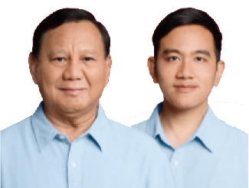


Sebaran Label Paslon
Jumlah Tweet
3.810
7.806
3.847
8.273
430
Paslon 1
Paslon 2
Paslon 3
Terdapat dominasi sentimen negatif.
Distribusi tidak merata antara ketiga paslon.

Slide 17
Paslon 1 dan 2 secara keseluruhan memiliki sentimen negatif yang lebih banyak.
Paslon 3, sentimen merata namun jumlahnya sedikit.

Slide 18
Sebaran Sentimen Setiap Paslon pada Komunitas
Komunitas | Paslon 1 |  | Paslon 2 |  | Paslon 3
 | Negatif | Positif | Negatif | Positif | Negatif | Positif
1 | 2.259 | 1.706 | 0 | 0 | 0 | 0
2 | 1.188 | 586 | 1.286 | 249 | 70 | 193
3 | 199 | 180 | 689 | 523 | 0 | 0
4 | 128 | 22 | 806 | 290 | 88 | 79
5 | 1.090 | 0 | 1 | 0 | 0 | 0
6 | 466 | 0 | 3 | 0 | 0 | 0
Sentimen negatif mendominasi secara keseluruhan.
Banyak sentimen negatif, terutama di komunitas 2 dan 4.
Sentimen negatif yang paling sedikit.
Dukungan positif yang cukup kuat
di komunitas 1 dan 2.
Cukup banyak dukungan positif di komunitas 3.
Dukungan positif yang lebih rendah.
Di komunitas 5 dan 6 banyak mendapat kritik negatif tanpa dukungan positif.

Slide 19
Konten dengan label negatf pada paslon 1 dan 2 didominasi oleh akun bot.
Konten dengan label positif pada paslon 3 didominasi oleh akun bot.

Slide 20
Model SVM lebih unggul dibandingkan model Naive Bayes.

Slide 21
Rekomendasi

Slide 22



Pemerintah
Kandidat dan
Tim Kampanye
Masyarakat
Pengawasan dan regulasi penggunaan bot maupun influencer
Tim kampanye paslon 3 harus lebih menggencarkan upayanya dalam branding karena kalah dibahas daripada paslon 1 dan 2.
Selektif dalam merespon konten agar tidak termakan hoax dan konten yang mengarahkan ke hal negatif.
Intervensi terhadap konten yang sensitif, berbahaya, atau memuat informasi palsu.
Pengawasan ketat pada sosial media tetapi tetap memperhatikan hak privasi dan kebebasan berekspresi
Tim kampanye paslon 1 dan 2, diperlukan bot management dan konten edukatif untuk mengurangi dampak sentimen negatif.

Slide 23
Terima Kasih

